Slide 1


Dofinansowane przez
Unię Europejską
ERASMUS+
MALTA 2025
16.03.2025 – 21.03.2025, St. Nicholas Collage, Rabat, Malta
Sfinansowane ze środków UE. Wyrażone poglądy i opinie są jedynie opiniami autora lub autorów i niekoniecznie odzwierciedlają poglądy i opinie Unii Europejskiej. Unia Europejska ani podmiot udzielający dotacji nie ponoszą za nie odpowiedzialności.

Slide 2
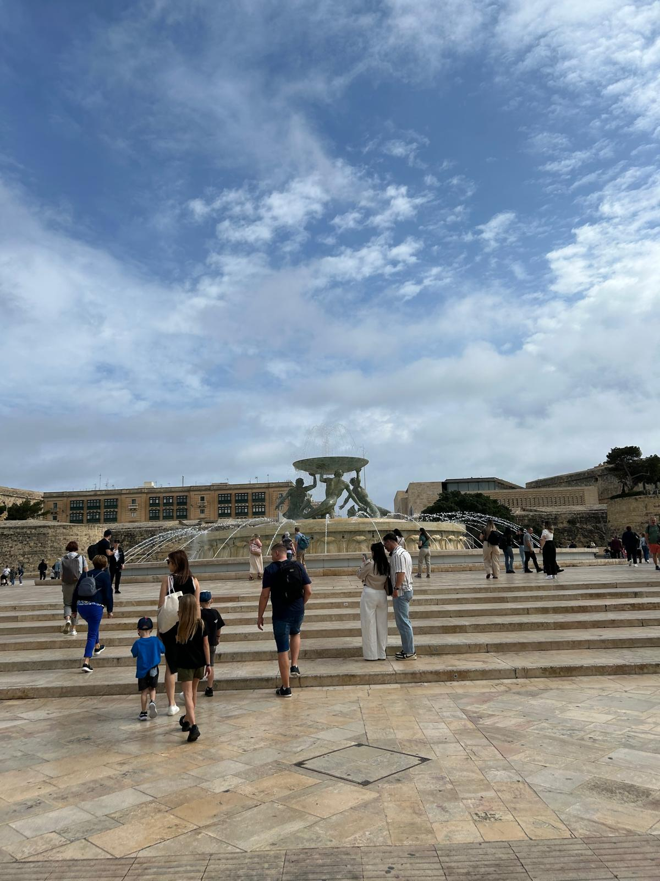
Valetta
Valletta to stolica Malty, założona w 1566 roku przez Wielkiego Mistrza Zakonu św. Jana – Jeana Parisota de la Valette (stąd nazwa). Położona na północno-wschodnim cyplu wyspy, nad zatokami Grand Harbour i Marsamxett, jest skarbnicą barokowej architektury: znajdziesz tu m.in. imponującą Katedrę św. Jana z bogato zdobionymi wnętrzami czy Pałac Wielkiego Mistrza. Miasto otoczone jest masywnymi fortecami i bastionami, zachowanymi od czasów oblężenia Wielkiego Oblężenia w 1565 roku, które uczyniły je strategiczną twierdzą na Morzu Śródziemnym. W 1980 r. Valletta została wpisana na listę światowego dziedzictwa UNESCO. Ma dziś ok. 6 000 mieszkańców, ale pełni przede wszystkim rolę centrum administracyjnego, kulturalnego i turystycznego Malty.

Slide 3
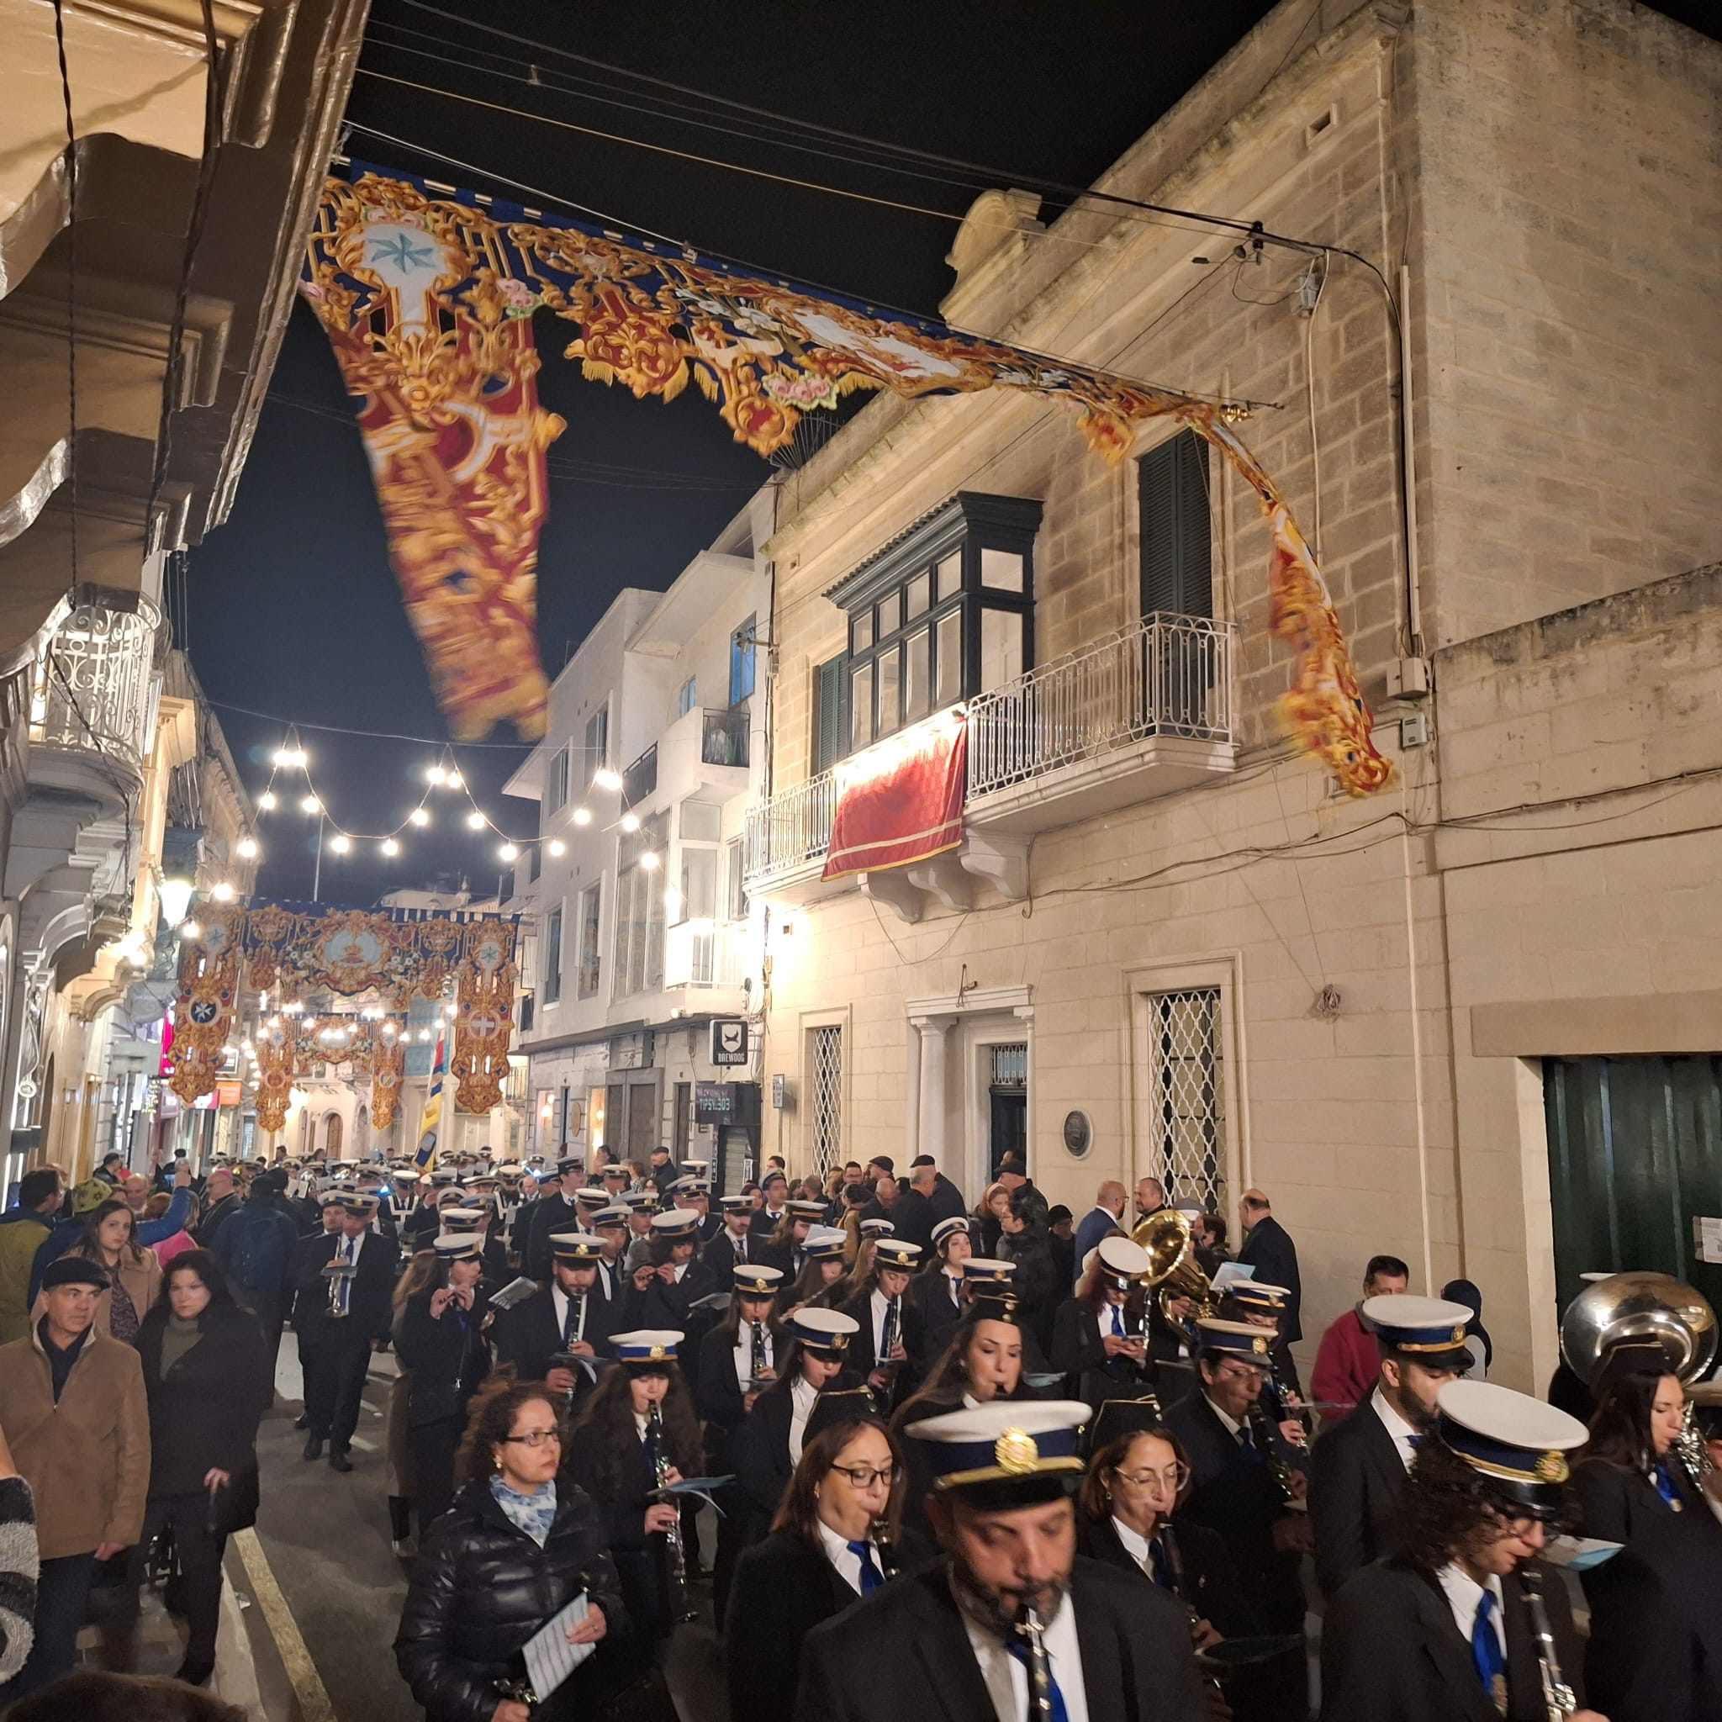
Tradycyjny festyn ku czci św. Józefa
Co roku 19 marca w malowniczym parku Buskett Gardens pod Rabatem na Malcie odbywa się tradycyjny festyn ku czci św. Józefa. Uroczystości rozpoczyna poranna msza polowa pod gołym niebem, po której wierni w barwnej procesji niosą figurę świętego przez zacienione alejki ogrodu.
Przez cały dzień teren festynu tętni życiem – na drewnianych stoiskach można kupić rękodzieło (koronki, ceramikę) oraz skosztować lokalnych specjałów, takich jak chrupiąca ftira, małe, nadziewane pastizzi czy słodkie kannoli. Wśród atrakcji nie brakuje koncertów tradycyjnej għany (maltańskich pieśni ludowych) i występów tanecznych, które przyciągają liczne grupy rodzinne. Dzieci bawią się przy dmuchańcach, malują twarze i uczestniczą w grach terenowych, a dorośli mogą sprawdzić się w turnieju petanque lub wciągającym konkursie przeciągania liny.
Na stoisku św. Józefa serwowany jest charakterystyczny chleb z sezamem oraz orzeźwiający sok migdałowy, zwany ġulepp tal-ġojżi. Zwieńczeniem święta jest wieczorny pokaz sztucznych ogni, który rozświetla niebo nad bujną zielenią Buskett Gardens. Festyn ma kameralny, swojski charakter i stanowi wyjątkową okazję do obcowania z miejscową tradycją, kulturą i kulinariami w wiosennej scenerii Malty.

Slide 4
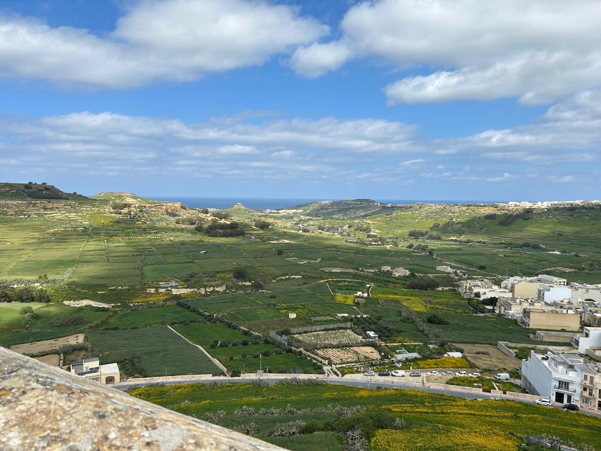
Victoria- stolica Gozo
Victoria, stolica wyspy Gozo w archipelagu maltańskim, to niewielkie miasteczko liczące około 7 000 mieszkańców. Założona w XVII wieku, słynie przede wszystkim z imponującej Cytadeli górującej nad miastem, z rozległymi murami obronnymi i wąskimi uliczkami wypełnionymi zabytkowymi budynkami. W sercu Victorii znajduje się plac Pjazza Indipendenza z katedrą św. Jerzego, a wokół rozciągają się klimatyczne kawiarnie i małe sklepy rzemieślnicze. Miasto jest też ośrodkiem administracyjnym i kulturalnym Gozo, z kilkoma muzeami (m.in. Venus of Malta) oraz corocznymi festiwalami religijnymi i folklorystycznymi, które nadają mu autentyczny, lokalny charakter.

Slide 5
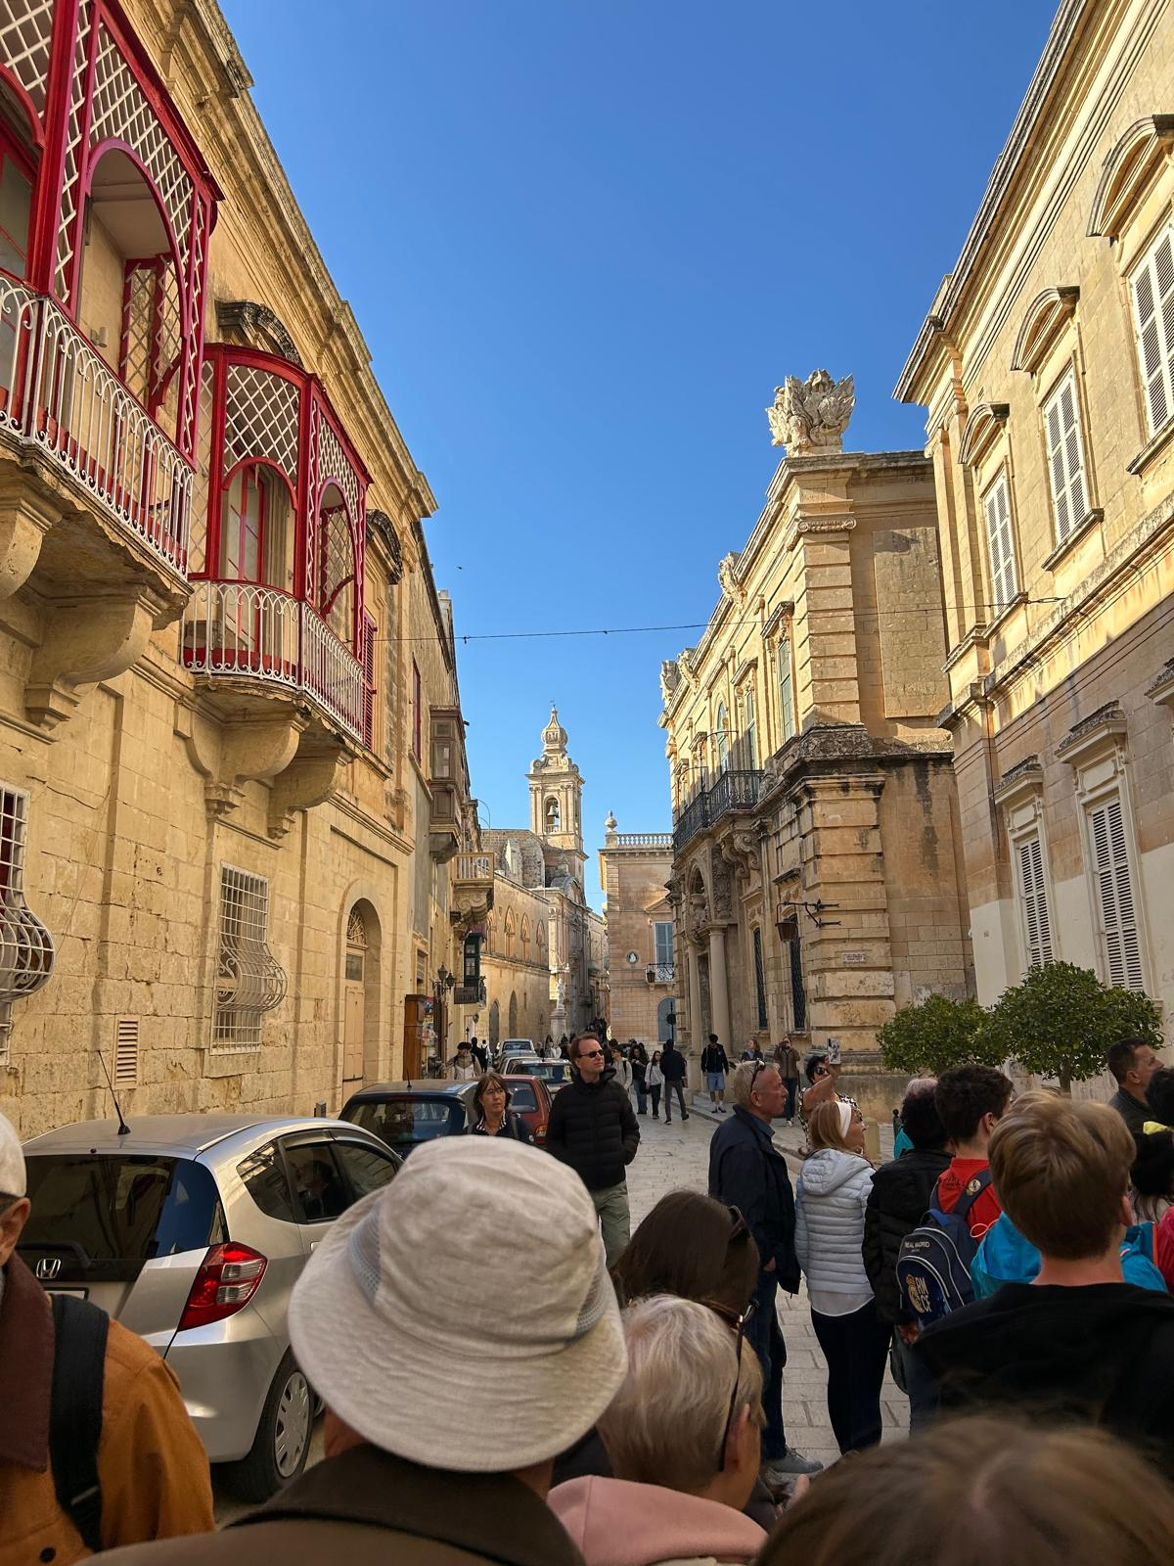
MDINA-dawna stolica
Mdina, zwana „Cichym Miastem”, to dawna stolica Malty, położona na wzgórzu w centralnej części wyspy. Otoczona masywnymi mury obronnymi z XIV–XVII w., zachowała wąskie, kręte uliczki i zabudowę w stylu gotyckim i barokowym. W jej sercu znajduje się Katedra św. Pawła z bogato zdobionym wnętrzem oraz Pałac Vilhena, dziś muzeum sztuki. Miejsce emanuje spokojem — pojazdy są tu prawie całkowicie zakazane, co potęguje średniowieczną atmosferę. Mdina oferuje też punkt widokowy – bastiony z panoramą na całą Maltę.

Slide 6
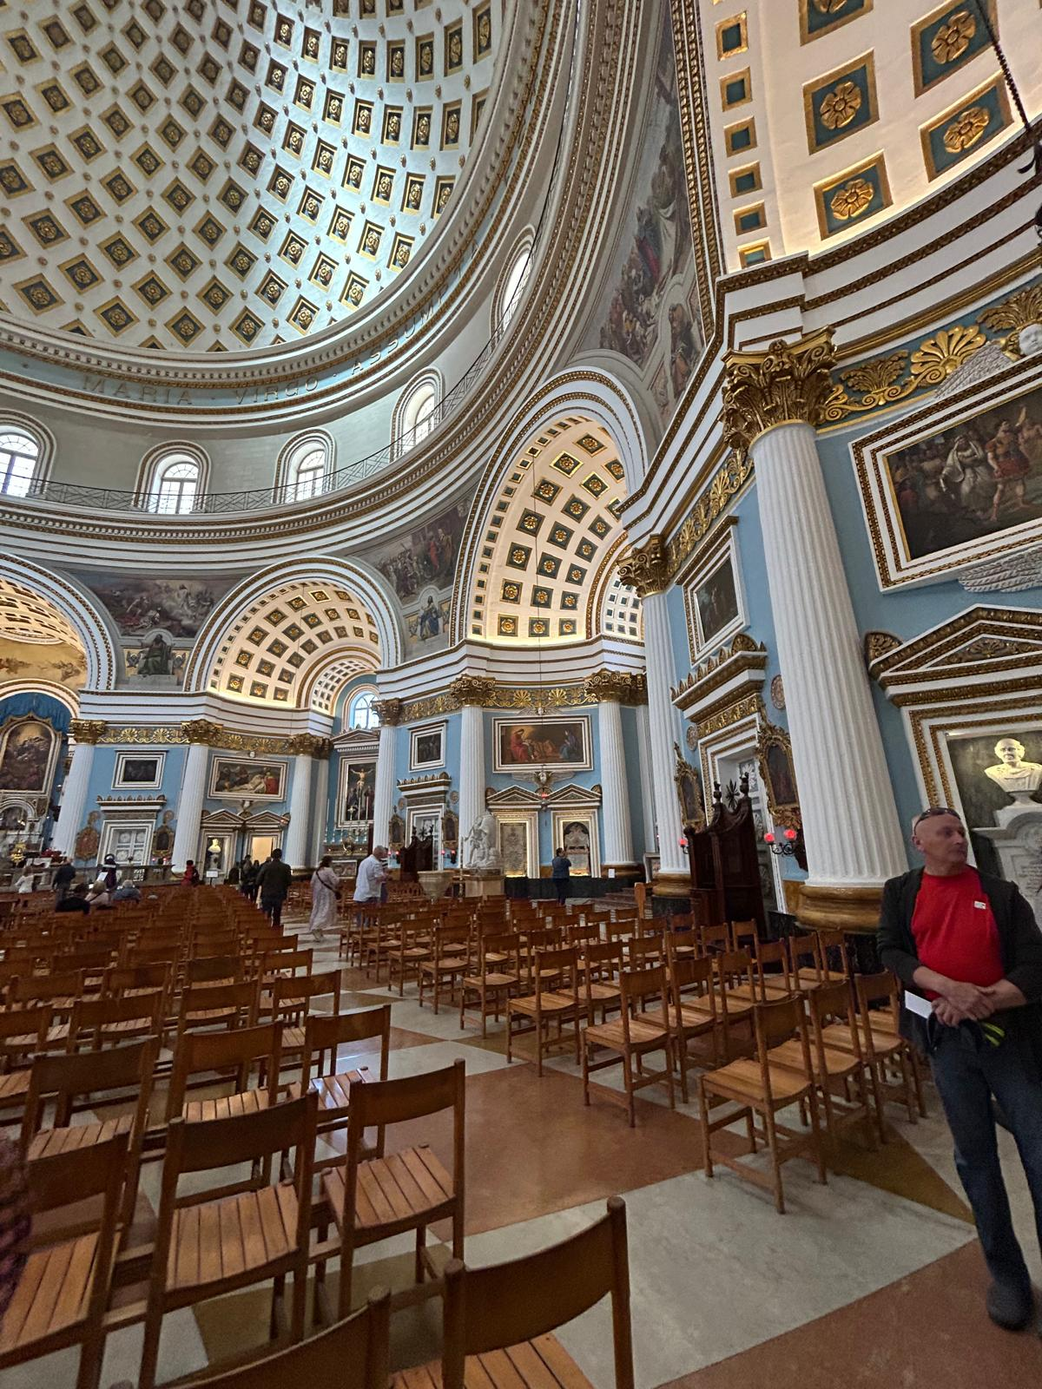
Rotunda w Mosta
Rotunda w Mosta (Mostynska Kopuła) to imponująca neoklasyczna bazylika pw. Wniebowzięcia Najświętszej Maryi Panny, ukończona w 1860 roku. Jej olbrzymia kopuła ma 37,2 m średnicy – jedną z największych na świecie – i jest niemal wierną repliką rzymskiego Panteonu. Wnętrze zdobią liczne witraże i malowidła ścienne, a pod posadzką znajduje się oryginalna bomba lotnicza z II wojny światowej, która nie wybuchła podczas niemieckiego nalotu w 1942 roku. Rotunda w Mosta jest czynna codziennie i stanowi jeden z najważniejszych zabytków sakralnych na Malcie.

Slide 7
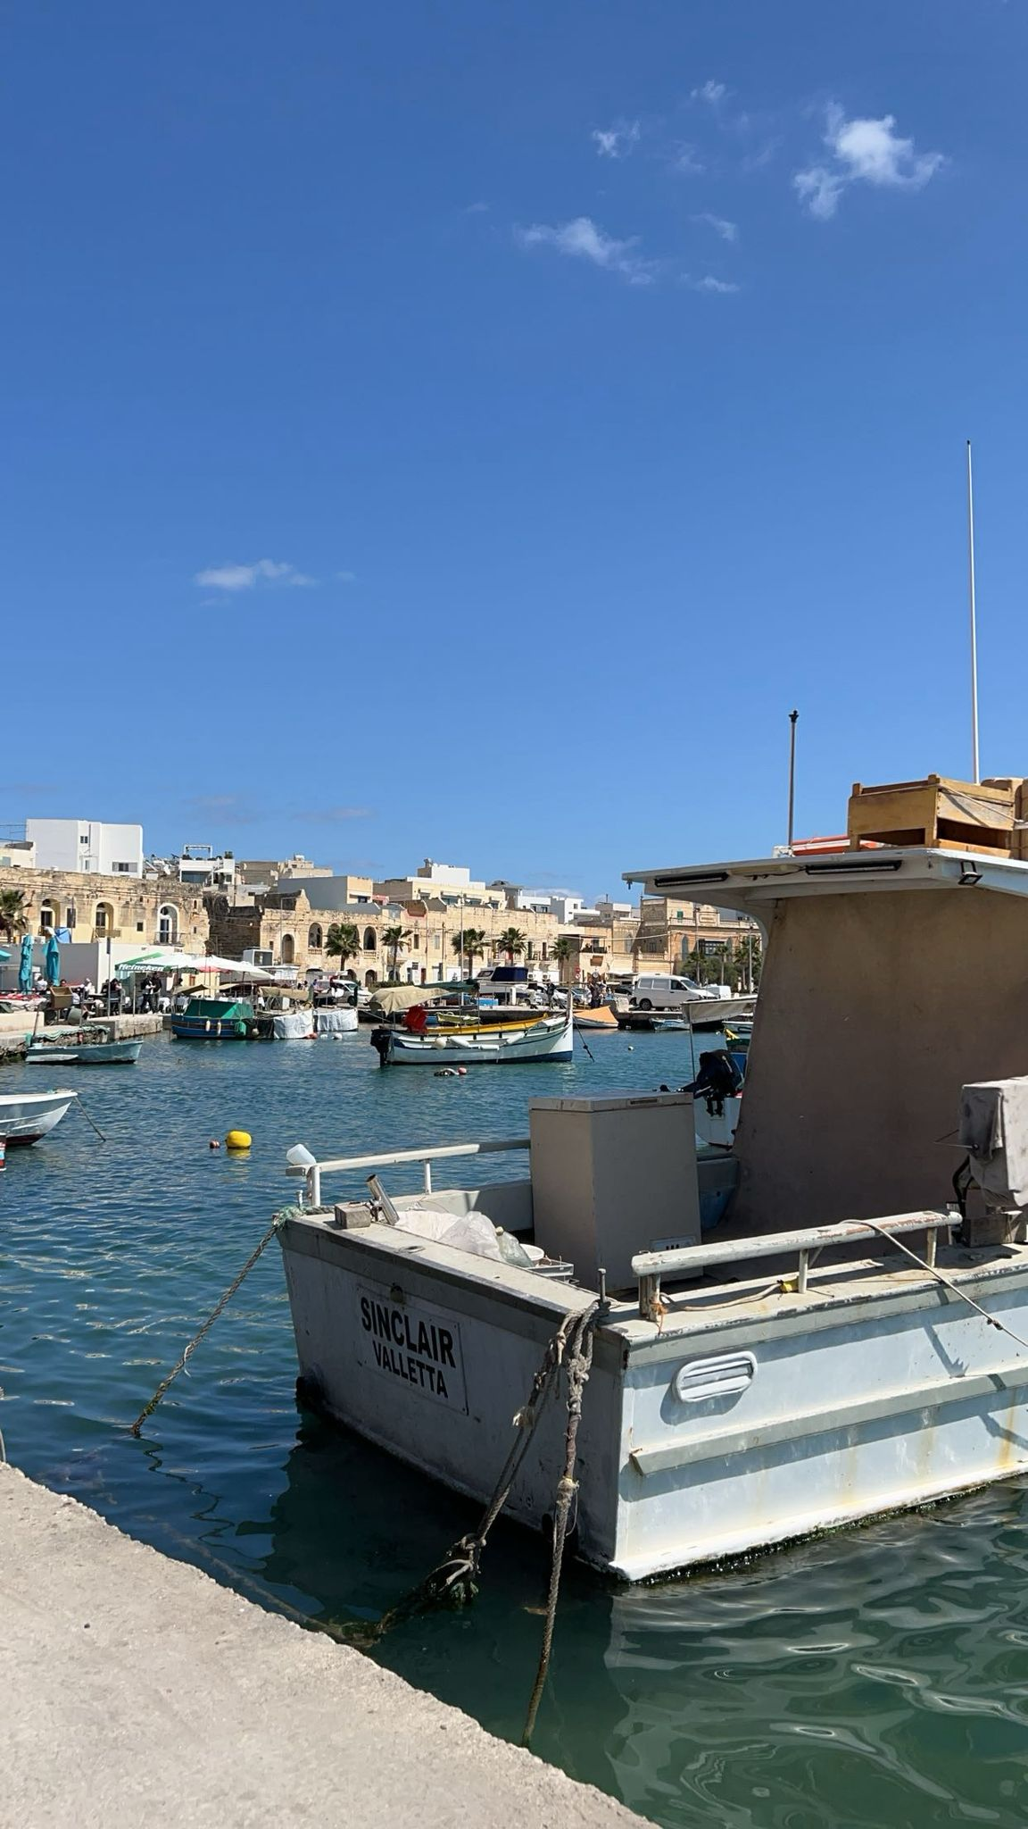
Marsaxlokk
Marsaxlokk to malownicza, tradycyjna wioska rybacka na południowym wschodzie Malty, znana z kolorowych łodzi luzzu z charakterystycznymi „oczami Ozyrysa”. Nad spokojną zatoką rozciąga się codzienny targ rybny, gdzie lokalni rybacy sprzedają świeże połowy. W niedzielę odbywa się tętniący życiem targ spożywczy i rękodzielniczy.

Slide 8
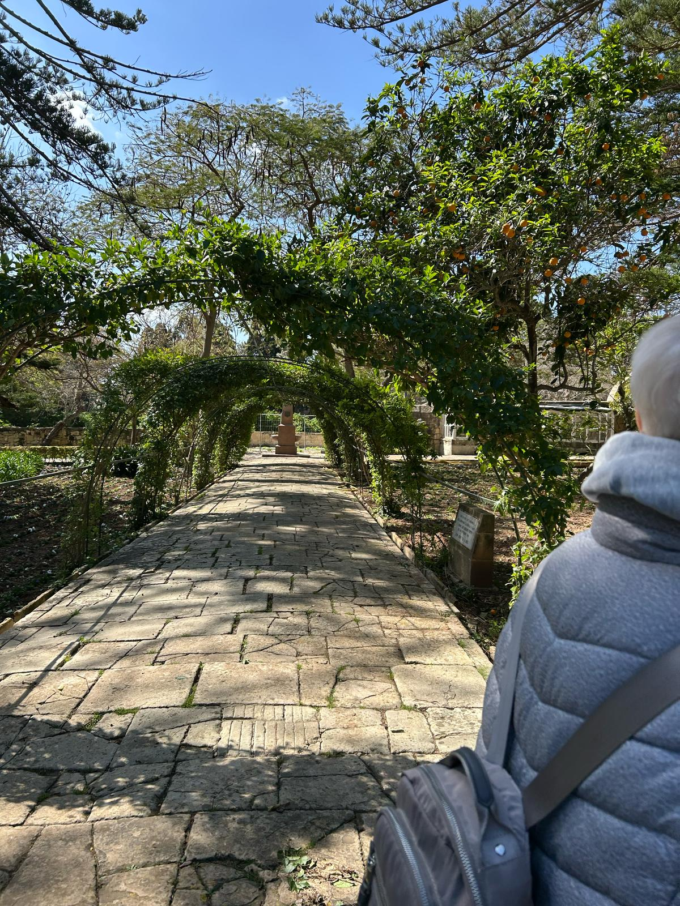
Ogrody San Anton
Ogrody San Anton to rozległy, barokowy ogród przy pałacu prezydenckim w Attard na Malcie. Założone w XVII w. przez Wielkiego Mistrza Antoine’a de Paule, imponują bujną roślinnością – egzotycznymi palmami, cytrusami i rzeźbami mitologicznymi. W centrum ogrodów znajduje się staw z fontanną i… para przyjaznych królików, które swobodnie biegają po alejkach. To ulubione miejsce spacerów mieszkańców i turystów, z widokiem na pobliskie wzgórza i maltańskie wioski.

Slide 9
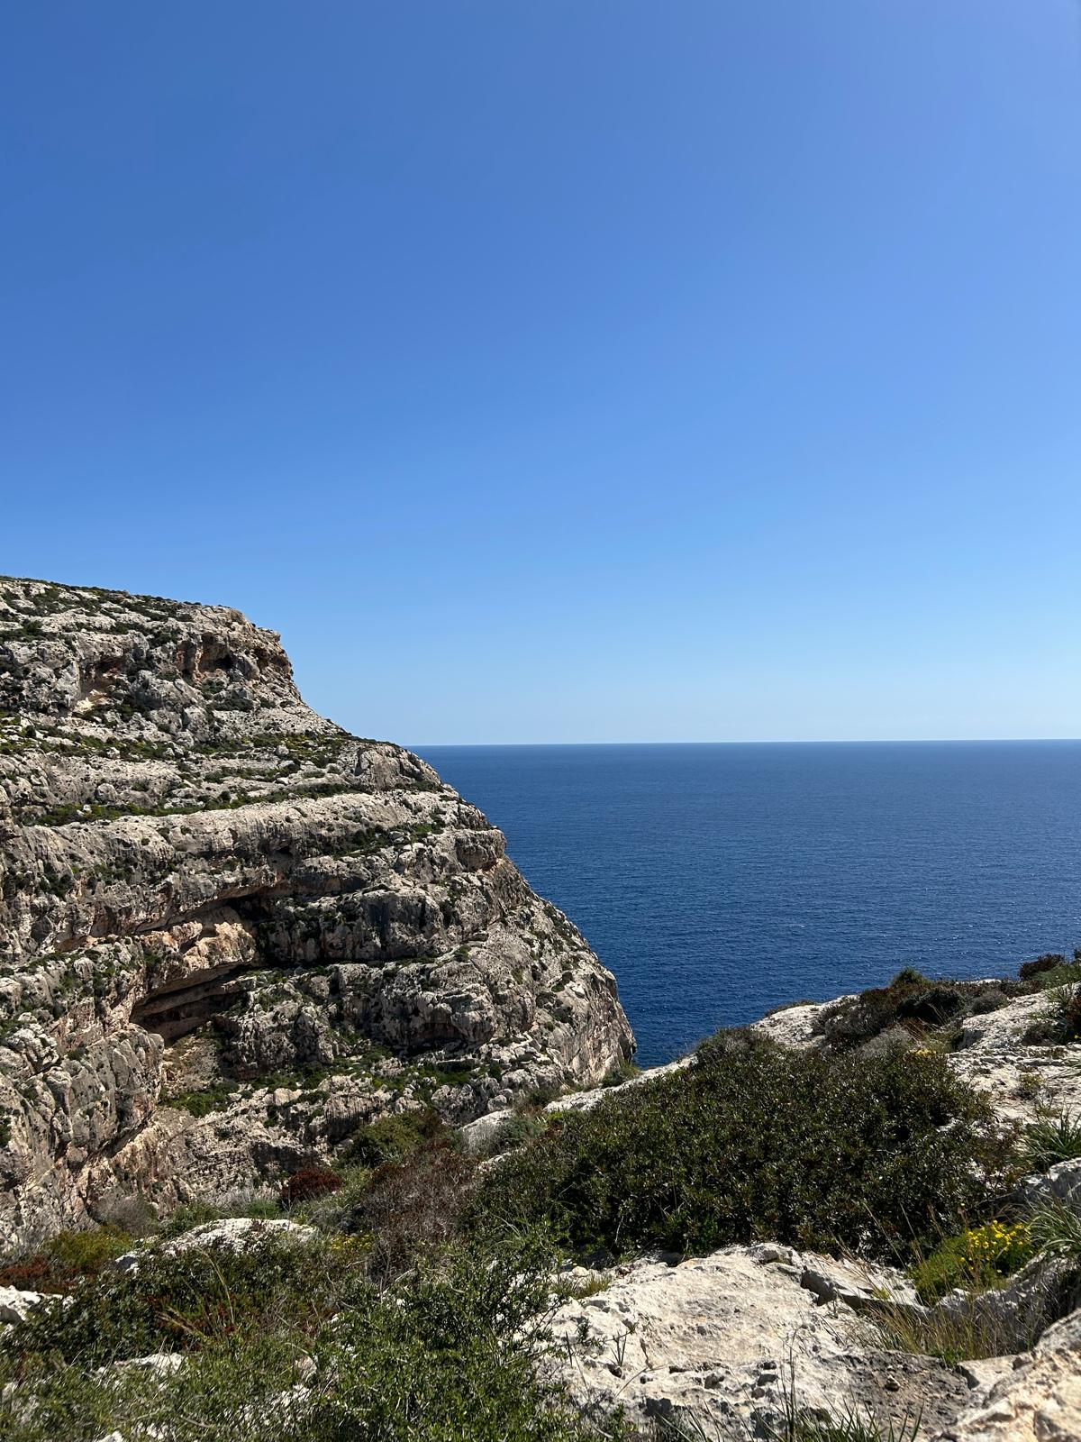
Blue Grotto
Blue Grotto na Malcie to popularna atrakcja turystyczna położona w pobliżu miejscowości Żurrieq, na południowo-zachodnim wybrzeżu wyspy. Jest to system morskich jaskiń i łuków skalnych, znany z krystalicznie czystej wody i niezwykłych odcieni błękitu, które powstają dzięki grze światła słonecznego odbijającego się od dna i wapiennych ścian.
Można tam popłynąć łódką z małego portu, a miejsce jest też chętnie odwiedzane przez nurków i fotografów. To jedno z najbardziej malowniczych miejsc na Malcie.

Slide 10
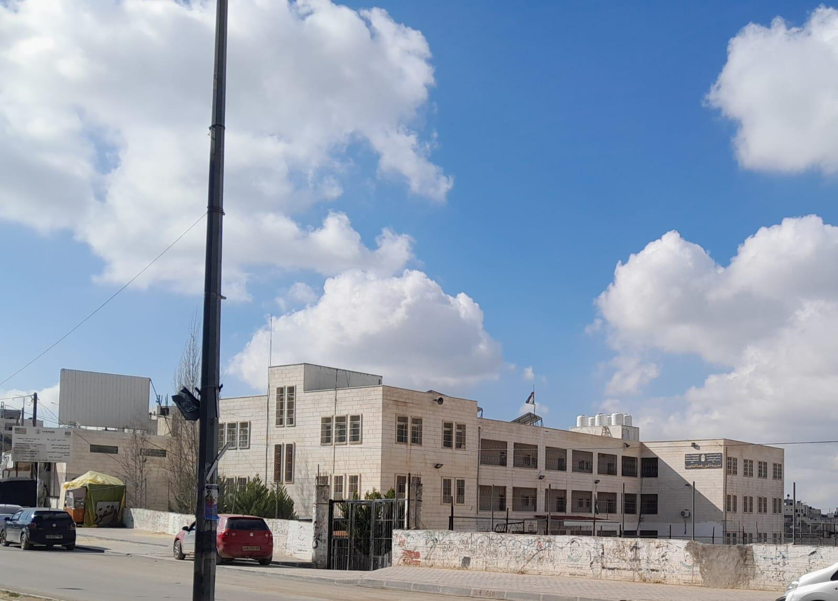
St Nicholas College, Middle School, Rabat
St. Nicholas College, Rabat Middle School to szkoła średnia (klasy 7–8) w ramach publicznego systemu edukacji na Malcie. Znajduje się w miejscowości Rabat, w pobliżu historycznego miasta Mdina. Jest częścią większej instytucji edukacyjnej – St. Nicholas College, która obejmuje również szkoły podstawowe w Attard, Baħrija, Dingli, Mġarr, Mtarfa i Rabat. St. Nicholas College, Rabat Middle School, kładzie duży nacisk na rozwój osobisty uczniów, oferując im różnorodne możliwości edukacyjne i pozalekcyjne w przyjaznym i wspierającym środowisku.

Slide 11

Dofinansowane przez Unię Europejską
Autorami prezentacji są uczestnicy mobilności uczniowskiej na Malcie
w ramach realizacji programu Erasmus+
16.03.2025 – 21.03.2025r.
Sfinansowane ze środków UE. Wyrażone poglądy i opinie są jedynie opiniami autora lub autorów i niekoniecznie odzwierciedlają poglądy i opinie Unii Europejskiej. Unia Europejska ani podmiot udzielający dotacji nie ponoszą za nie odpowiedzialności.

